Slide 1


TRƯỜNG THCS LONG BIÊN
BÀI GIẢNG ĐIỆN TỬ MÔN GDCD6
BÀI 2. YÊU THƯƠNG CON NGƯỜI
(Tiết 2)
GV: Nguyễn Thị Bích Thuận
Tổ Xã hội

Slide 2
NHIỆT LIỆT CHÀO MỪNG
QUÍ THẦY CÔ VÀ CÁC CON
ĐẾN VỚI TIẾT HỌC GDCD LỚP 6A3
TRƯỜNG THCS LONG BIÊN
GV: Nguyễn Thị Bích Thuận
Môn: GDCD 6

Slide 3




Điều đầu tiên Bác Hồ dạy thiếu nhi nhi đồng là:
KHỞI ĐỘNG
Bạn xứng đáng là cháu ngoan Bác Hồ! Bạn nhận được một điểm 9
“Yêu tổ quốc, yêu đồng bào”

Slide 4
Hãy đọc 1 câu ca dao, tục ngữ nói về tình yêu thương giữa con người với con người
Bạn hãy dành tặng cho lớp một nụ cười yêu thương để được nhận điểm 10

Slide 5
Nơi mà chúng ta sinh ra và được nuôi dưỡng đến tận hôm nay?
Bạn nhận được một cái ôm của người thân
GIA ĐÌNH

Slide 6
Tiết 4:
Yêu thương con người
(Tiếp theo)
TRƯỜNG THCS LONG BIÊN
GV: Nguyễn Thị Bích Thuận
Môn: GDCD 6

Slide 7
01
02
Khái niệm
Yêu thương con người
Biểu hiện của tình yêu thương con người
NỘI DUNG BÀI HỌC
03
04
Cách rèn luyện bản thân
Giá trị của tình yêu thương con người
1
2
3
4

Slide 8

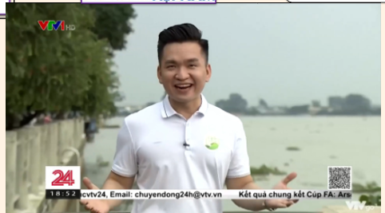
CHƯƠNG TRÌNH TRUYỀN HÌNH
CHIA SẺ - YÊU THƯƠNG
Theo em, tình yêu thương con người có ý nghĩa như thế nào đối với mỗi cá nhân và xã hội?
2
3
4
1

Slide 9

3. GIÁ TRỊ CỦA TÌNH YÊU THƯƠNG CON NGƯỜI
Với cá nhân
Niềm vui, sự tin tưởng vào bản thân
Được mọi người yêu quí
Với xã hội
Mối quan hệ: con người với con người thêm gần gũi
Xâydựng cộng đồng an toàn, lành mạnh
Có thêm sức mạnh vượt qua khó khăn
NHÓM 2: tranh

Slide 10

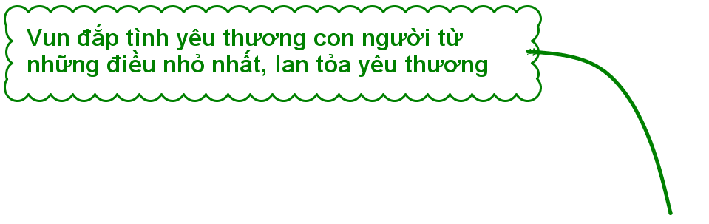
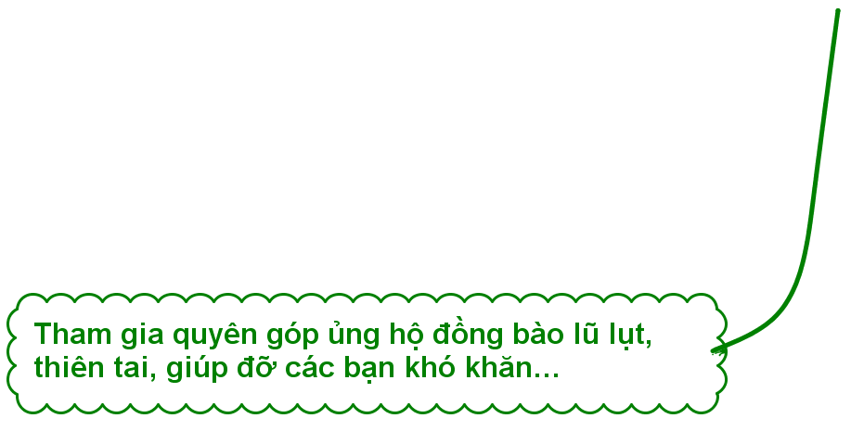

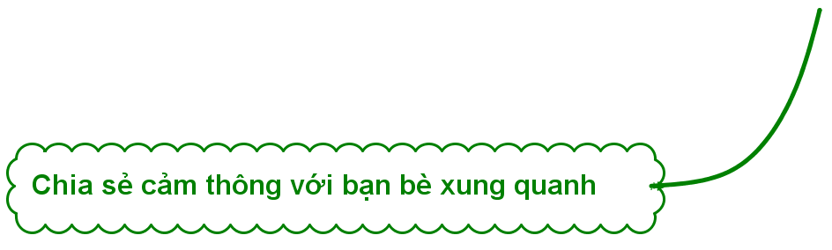
4. RÈN LUYỆN
https://www.menti.com/j59ygfj52w
NHÓM 1+3: video

Slide 11
LUYỆN TẬP
1
2
3
4

Slide 12
Câu 1: Hành động nào không là biểu hiện của yêu thương con người?
A
Quyên góp quần áo cho học sinh vùng cao.
B
Làm việc nhà giúp bố mẹ
D
C
Tặng chăn ấm cho gia đình nghèo
Lấy điểm yếu của người khác để chế giễu
Câu 2: Câu danh ngôn nào không nói về lòng yêu thương
1
A
Nhưng bạn thấy đó, thước đo về địa ngục mà bạn có thể chịu đựng cũng là thước đo về tình yêu thương mà bạn có.
B
Một từ giải phóng chúng ta khỏi sức nặng và đau đớn của cuộc đời đó là : Yêu thương
D
C
Nếu không muốn nghe lời xấu thì đừng nói lời xấu
Việc làm nghiêm chỉnh nhất của ta trên trái đất này là yêu thương, những việc khác chẳng đáng kể
2
3
4

Slide 13
Câu 3: Lòng yêu thương con người:
A
Xuất phát từ tấm lòng, chân thành, vô tư, trong sáng.
B
Xuất phát từ mục đích
D
C
Hạ thấp giá trị con người
Làm những điều có hại cho người khác
1
Câu 4: Em hãy cho biết, trong những hành vi sau đây, hành vi nào không thể hiện tình yêu thương con người?
2
A
Mẹ bạn Hải bị ốm, Nam biết tin đã rủ một bạn khác tới thăm hỏi; chăm sóc mẹ bạn Hải.
B
Bé Thuý ở nhà một mình, chẳng may bị ngã. Long thấy vậy đã vào băng bó vết thương cho Thuý và mời thầy thuốc đến khám cho em.
D
C
Vân bị ốm phải xin phép nghỉ học ở nhà một tuần. Lớp 7 A cử Toàn chép và giảng bài cho Vân sau mỗi buổi học, nhưng bạn Toàn không đồng ý với lí do Vân không phải là bạn thân của Toàn
An luôn giúp đỡ người khác
3
4

Slide 14

THẢO LUẬN NHÓM
Thời gian: 5 phút
Hình thức: Thảo luận nhóm lớn (theo tổ)
- Nội dung: Bố mẹ cho em tiền ủng hộ những người có hoàn cảnh khó khăn nhưng bạn rủ em dùng số tiền đó để chơi điện tử.
Em sẽ làm gì trong tình huống này? Vì sao?
1
2
3
* Gợi ý:
Em sẽ từ chối bạn
- Giải thích cho bạn hiểu về ý nghĩa của việc ủng hộ
- Khuyên và rủ bạn cùng tham gia ủng hộ để số tiền đó càng thêm giá trị nhân văn.
4
NHÓM 4: covid

Slide 15
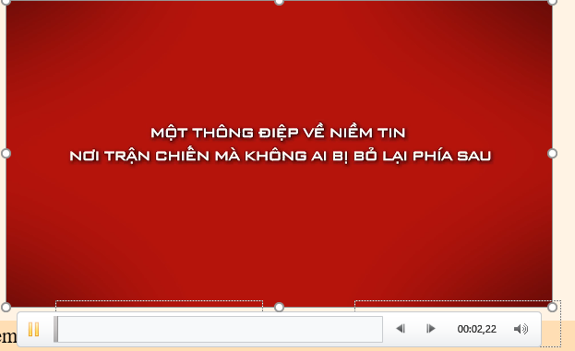
YÊU THƯƠNG - CHÌA KHÓA THÀNH CÔNG!
Dặn dò: 1. Xem lại bài
2. Hoàn thành các bài tập sách giáo khoa
3. Hãy viết lời yêu thương vào 1 tấm thiệp nhỏ để gửi đến những người mà em yêu!

Slide 16
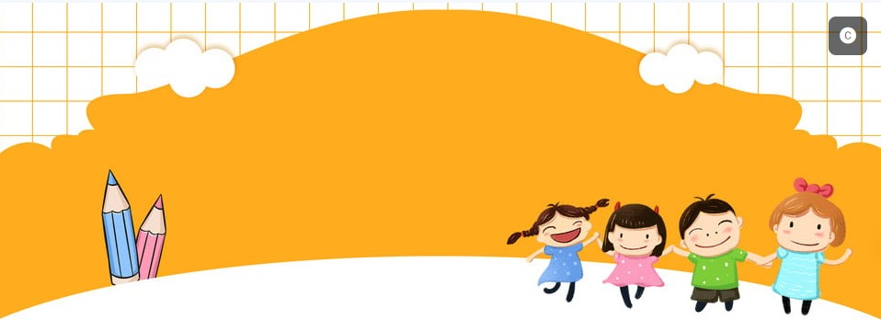
CHÂN THÀNH CẢM ƠN THẦY CÔ VÀ CÁC EM

